Slide 1

SIS 421 – INTELIGENCIA ARTIFICIAL II
UNIVERSIDAD MAYOR REAL Y PONTIFICIA DE
SAN FRANCISCO XAVIER DE CHUQUISACA
FACULTAD DE TECNOLOGÍA
INGENIERÍA DE SISTEMAS
“VISION POR COMPUTADOR”
Ing. Carlos Walter Pacheco Lora Ph.D.
SUCRE – BOLIVIA, 2021

Slide 2









Generación
de candidatos
Clasificación de candidatos
ión de la
Decis
c
lasificación
Clasificador de personas
¿persona?
¿persona?
¿persona?
¡Error!
¿persona?

Slide 3


¿Cómo podemos evaluar el resultado del clasificador?
Supongamos un conjunto de candidatos:
Representaremos el resultado del
clasificador de esta manera:
DENTRO=SÍ
(es persona)
FUERA=NO
(no es persona)

Slide 4
Supongamos que el resultado de nuestro clasificador es el siguiente:
Conjunto de candidatos:
Resultado de nuestro clasificador:

Slide 5
Supongamos que el resultado de nuestro clasificador es el siguiente:
Conjunto de candidatos:
Resultado de nuestro clasificador:
¿Es un buen resultado?

Slide 6













Importante para poder evaluar la calidad de una clasificación necesitamos un concepto
nuevo: Ground truth
Definición: Ground truth es un término usado en diversos campos.
En teledetección se usa para referirse al proceso en el que cada píxel de una
imagen satélite es etiquetado con el tipo de dato que representa en la realidad del terreno en un momento dado.
En aprendizaje computacional se usa para referirse al resultado correcto que debería
dar un clasificador. En nuestro caso:
Gatos
Personas
Sillas
Coches

Slide 7

Matriz de Confusión es la herramienta básica que permite visualizar el nivel de
confusión de un clasificador.
Supongamos que estamos evaluando la clase Persona
Resultado Clasificación
PERSONA
NO-PERSONA
PERSONA
Instancias
Reales
Matriz 2x2
NO-PERSONA

Slide 8

Matriz de Confusión es una herramienta básica que permite visualizar el nivel de
confusión de un clasificador.
Filas: Instancias reales de la clase (Ground Truth)
PERSONA
NO-PERSONA
PERSONA
Instancias
Reales
NO-PERSONA

Slide 9


Matriz de Confusión es una herramienta básica que permite visualizar él nivel de
confusión de un clasificador.
Filas: Instancias reales de la clase (Ground Truth)
Columnas: Resultado de la clasificación para la clase
Resultado Clasificación
PERSONA NO-PERSONA
PERSONA
Instancias
Reales
NO-PERSONA

Slide 10




Matriz de Confusión es una herramienta básica que permite visualizar él nivel de
confusión de un clasificador.
Filas: Instancias reales de la clase (Ground Truth)
Columnas: Resultado de la clasificación para la clase
Resultado Clasificación
PERSONA NO-PERSONA
PERSONA
Reales
Positivos
Instancias
Reales
NO-PERSONA
Falsos
Positivos

Slide 11


Matriz de Confusión es una herramienta básica que permite visualizar él nivel de
confusión de un clasificador.
Filas: Instancias reales de la clase (Ground Truth)
Columnas: Resultado de la clasificación para la clase
Resultado Clasificación
PERSONA NO-PERSONA
PERSONA
Reales
Positivos
Falsos
Negativos
Instancias
Reales
Reales
Negativos
NO-PERSONA
Falsos
Positivos

Slide 12





Numéricamente la Matriz de Confusión será la siguiente:
Resultado Clasificación
PERSONA NO-PERSONA
PERSONA
Reales
Positivos
Falsos
Negativos
Instancias
Reales
Reales
Negativos
NO-PERSONA
Falsos
Positivos
Resultado Clasificación
PERSONA
NO-PERSONA
PERSONA
9
10
Instancias
Reales
NO-PERSONA
10
15

Slide 13


Ejercicios: Construir la matriz de confusión de los resultados de los clasificadores
(en amarillo)
(1)
(2)
(3)
(4)
(5)
(6)

Slide 14
Soluciones:
(1)
(2)
(3)
RP: 14
FN: 6
RP: 17
FN: 3
RP: 20
FN: 0
FP: 0
RN: 25
FP: 6
RN: 19
FP: 0
RN: 25
(4)
(5)
(6)
RP: 0
FN: 20
RP: 0
FN: 20
RP: 20
FN: 0
FP: 25
RN: 0
FP: 13
RN: 12
FP: 25
RN:0

Slide 15
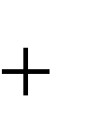
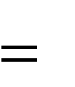


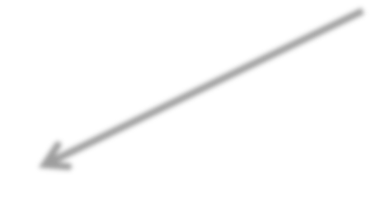


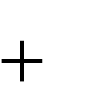
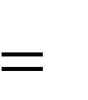
Análisis de la Matriz de Confusión: Exactitud
(1) Exactitud: Proximidad entre el resultado y la clasificación exacta.
Reales Positivos
Re
ales Negativos
Exactitud
Predicciones Totales
Resultado Clasificación
PERSONA NO-PERSONA
PERSONA
Reales
Positivos
Falsos
Negativos
Instancias
Reales
Reales
Negativos
NO-PERSONA
Falsos
Positivos
9
15
Exactitud
0
,53
45

Slide 16
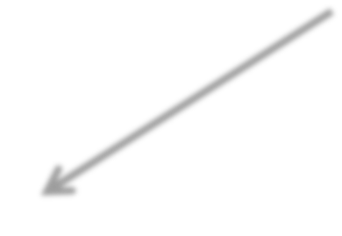

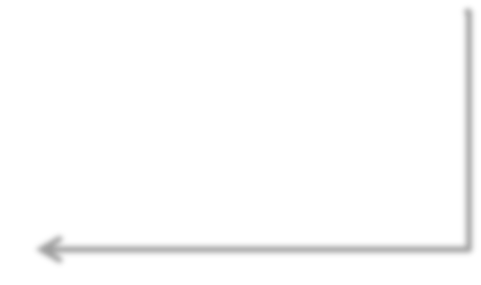
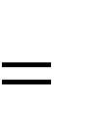
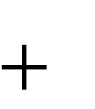
Análisis de la Matriz de Confusión: Precisión
(2) Precisión: Calidad de la respuesta del clasificador.
Reales Positivos
Precisión
Reales Positivos
F
alsos Positivos
Resultado Clasificación
PERSONA NO-PERSONA
PERSONA
Reales
Positivos
Falsos
Negativos
Instancias
Reales
ales
gativos
⁹ ,47
NO-PERSONA
Falsos
Positivos
Re
Ne
Precisión
0
9
10

Slide 17





Resumen: Cálculo de medidas sobre la matriz de confusión
Resultado Clasificación
PERSONA NO-PERSONA
PERSONA
Reales Falsos
Positivos Negativos
Falsos Reales
Positivos Negativos
Instancias
Reales
NO-PERSONA
Ex
actitud
Precisión

Slide 18
Ejercicios: Calcular la exactitud y la precisión de cada clasificador (en amarillo)
(1)
(2)
(3)
(4)
(5)
(6)

Slide 19
Soluciones:
(1)
(2)
(3)
RP: 14
FN: 6
RP: 17
FN: 3
RP: 20
FN: 0
FP: 0
RN: 25
FP: 6
RN: 19
FP: 0
RN: 25
Pr= 1
Ex=0,86
Pr=0,73
Ex=0,8
Pr=1
Ex=1
(4)
(5)
(6)
RP: 0
FN: 20
RP: 0
FN: 20
RP: 20
FN: 0
FP: 25
RN: 0
FP: 13
RN: 12
FP: 25
RN:0
Pr=0
Ex=0
Pr=0
Ex=0,27
Pr=0,44
Ex=0,44

Slide 20
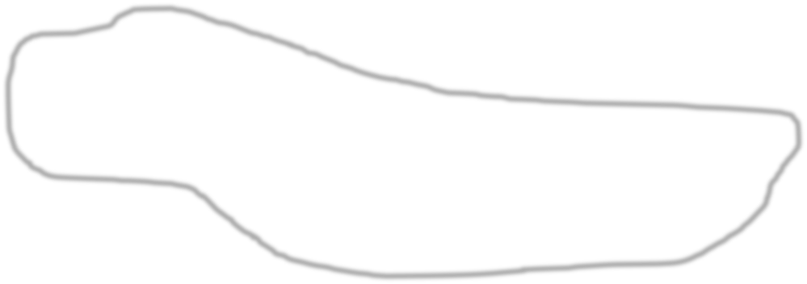







Esquema general
:
eneración de datos
lasificación de efinación de datos decisión
xtracción de
acterísticas
Extracción de características
G
candi
C
candi
R
la
Generación de candidatos
E
car
Deci
sión
final
Evaluación del rendimiento

Slide 21













Generación
de candidatos
Clasificación de candidatos
ecisión de la
D
c
lasificación
Clasificador de personas
Curva ROC
¿persona?
Sensibilidad
Especificidad
¿persona?
Mat
riz de confusión
¿persona?
¿persona?
Exactitud
Precisión

Slide 22







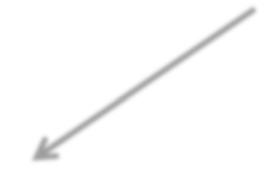

Análisis de la Matriz de Confusión: Sensibilidad
(3) Sensibilidad: Eficiencia en la clasificación de todos los elementos que son de la clase.
#Reales Positivos
Sensibilidad =
#Reales Positivos + # Falsos Negativos
Resultado Clasificación
PERSONA NO-PERSONA
PERSONA
Reales
Falsos
Negativos
Reales
Negativos
⁹ = 0,47
Positivos
Instancias
Reales
NO-PERSONA
Falsos
10
Positivos
Sensibilidad =
9 +

Slide 23

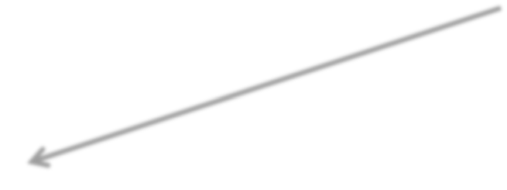


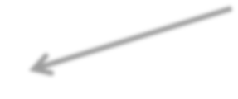
Análisis de la Matriz de Confusión: Especificidad
(4) Especificidad: Eficiencia en la clasificación de todos los elementos que no son de la clase.
#Reales Negativos
Especificidad =
#Reales Negativos + # Falsos Positivos
Resultado Clasificación
PERSONA NO-PERSONA
PERSONA
Reales
Positivos
Falsos
Negativos
Reales
N
10 +15
Instancias
Reales
NO-PERSONA
Falsos
Positivos
egativos
¹⁵ = _{0,6}
Especificidad =

Slide 24
Relación entre especificidad y sensibilidad
True Positive Rate: Tasa de Reales Positivos es la Sensibilidad
False Positive Rate: Tasa de Falsos Positivos es (1 – Especificidad)

Slide 25









Cálculo de medidas sobre la matriz de confusión
Resultado Clasificación
PERSONA NO-PERSONA
PERSONA
Reales Falsos
Positivos Negativos
Falsos Reales
Positivos Negativos
S
ensibilidad
(True Positive Rate:TPR)
specificidad
-False Positive Rate: FPR)
xactitud
Instancias
Reales
NO-PERSONA
E
(1
E
Precisión

Slide 26



Ejercicios: Calcular la sensibilidad y la especificidad de cada clasificador (en amarillo)
(1)
(2)
(3)
(4)
(5)
(6)

Slide 27
La matriz de confusión, la Exactitud y la Precisión son las siguientes:
(1)
(2)
(3)
RP: 14
FN: 6
?
RP: 17
FN: 3
?
RP: 20
FN: 0
?
FP: 0
RN: 25
?
FP: 6
RN: 19
?
FP: 0
RN: 25
?
Pr= 1
Ex=0,87
Pr=0,74
Ex=0,8
Pr=1
Ex=1
(4)
(5)
(6)
RP: 0
FN: 20
?
RP: 0
FN: 20
?
RP: 20
FN: 0
?
FP: 25
RN: 0
?
FP: 13
RN: 12
?
FP: 25
RN:0
?
Pr=0
Ex=0
Pr=0
Ex=0,27
Pr=0,44
Ex=0,44

Slide 28
La solución al cálculo de la sensibilidad y la especificidad son los siguientes
(1)
(2)
(3)
RP: 14
FN: 6
SE=0,7
RP: 17
FN: 3
SE=0,85
RP: 20
FN: 0
SE=1
FP: 0
RN: 25
ES=1
FP: 6
RN: 19
ES=0,76
FP: 0
RN: 25
ES=1
Pr= 1
Ex=0,87
Pr=0,73
Ex=0,8
Pr=1
Ex=1
(4)
(5)
(6)
RP: 0
FN: 20
SE=0
RP: 0
FN: 20
SE=0
RP: 20
FN: 0
SE=1
FP: 25
RN: 0
ES=0
FP: 13
RN: 12
ES=0,48
FP: 25
RN:0
ES=0
Pr=0
Ex=0
Pr=0
Ex=0,27
Pr=0,44
Ex=0,44

Slide 29
Comentario sobre los resultados obtenidos
Clasificador aleatorio
(4)
Clasificador Ideal
(3)
Clasificador aleatorio
(6)
RP: 0
FN: 20
SE=0
RP: 20
FN: 0
SE=1
RP: 20
FN: 0
SE=1
FP: 25
RN: 0
ES=0
FP: 0
RN: 25
ES=1
FP: 25
RN:0
ES=0
Pr=0
Ex=0
Pr=1
Ex=1
Pr=0,44
Ex=0,44

Slide 30
¿Cómo podemos usar estas medidas para fijar los mejores parámetros para el clasificador?

Slide 31
Cualquier clasificador presenta siempre un parámetro que determina el umbral de la
decisión entre lo que pertenece a la clase
Ejemplo de una frontera entre dos clases:
(PERSONA
) y (NO-PERSONA
)
PERSONA
Posibles
parámetros
NO-PERSONA

Slide 32


Cada umbral determina un clasificador diferente:
PERSONA
es es
bl al
P umbr
i
os
NO-PERSONA
Circunferencias de diferentes radios:
DENTRO=SÍ
(es persona)
FUERA=NO
(no es persona)

Slide 33










Ejercicios: Calcular las medidas de Sensibilidad y Especificidad para los resultados de los
siguientes clasificadores
(en amarillo)
(1)
(2)
(3)
(4)
(5)
(6)

Slide 34
Las matrices de confusión son las siguientes:
(1)
(2)
(3)
RP: 7
FN: 13
?
RP: 9
FN: 11
?
RP: 14
FN: 6
?
FP: 0
RN: 25
?
FP: 0
RN: 25
?
FP: 0
RN: 25
?
(4)
(5)
(6)
RP: 17
FN: 3
?
RP: 18
FN: 2
?
RP: 20
FN: 0
?
FP: 1
RN: 24
?
FP: 4
RN: 21
?
FP: 17
RN: 8
?

Slide 35
Soluciones:
(1)
(2)
(3)
RP: 7
FN: 13
0,35
RP: 9
FN: 11
0,45
RP: 14
FN: 6
0,7
FP: 0
RN: 25
1
FP: 0
RN: 25
1
FP: 0
RN: 25
1
(4)
(5)
(6)
RP: 17
FN: 3
0,85
RP: 18
FN: 2
0,9
RP: 20
FN: 0
1
FP: 1
RN: 24
0,96
FP: 4
RN: 21
0,84
FP: 17
RN: 8
0,32

Slide 36


Curvas ROC: es una representación
gráfica del comportamiento de un clasificador según varíe el umbral de discriminación, se representa la Sensibilidad frente a
(1 – Especificidad).
Clasificador ideal
1
Sensibilidad
(True Positive Rate)
Otra interpretación de este gráfico es
la representación del
True Positive Rate frente al
False Positive Rate
según se varía el umbral.
0
1-Especificidad
(False Positive Rate)
1

Slide 37






Ejemplo: Dada la siguiente familia de clasificadores (ejercicio anterior)
(1)
(2)
(3)
(4)
(5)
(6)
1-Especificidad
Sus matrices de confusión y s
(1)
us medidas de Sensibilidad y Es
(2)
RP: 9 FN: 11 0,45
FP: 0 RN: 25 1
0
pecificidad:
(3)
RP: 14 FN:
FP: 0 RN:
(5) (6)
RP: 18 FN: 2 0,9 _{RP: 20 FN:}
FP: 4 RN: 21 0,84 _{FP: 17 RN:}
0,16
0
RP: 7
FN: 13
0,35
6
0,7
FP: 0
RN: 25
1
25
1
0
(4)
RP: 17
FN: 3
0,85
0
1
FP: 1
RN: 24
0,96
8
0,32
0,04
0,68

Slide 38


Construcción de la curva ROC
Clasificador (1)
1
Especificidad
(True Positive Rate)
0,35
RP: 7
FN: 13
0,35
FP: 0
RN: 25
1
0
0
1
1-Sensibilidad
(False Positive Rate)

Slide 39

Construcción de la curva ROC
Clasificador (2)
1
Especificidad
(True Positive Rate)
0,45
0,35
RP: 9
FN: 11
0,45
FP: 0
RN: 25
1
0
0
1
1-Sensibilidad
(False Positive Rate)

Slide 40

Construcción de la curva ROC
(3)
Clasificador (3)
1
0,70
0,45
0,35
Especificidad
(True Positive Rate)
RP: 14
FN: 6
0,7
FP: 0
RN: 25
1
0
0
1
1-Sensibilidad
(False Positive Rate)

Slide 41

Construcción de la curva ROC
(4)
Clasificador (4)
1
0,85
0,70
0,45
0,35
Especificidad
(True Positive Rate)
RP: 17
FN: 3
0,85
FP: 1
RN: 24
0,96
0,04
0
1
0,04
1-Sensibilidad
(False Positive Rate)

Slide 42

Construcción de la curva ROC
(5)
Clasificador (5)
1
0,90
0,85
0,70
0,45
0,35
Especificidad
(True Positive Rate)
RP: 18
FN: 2
0,9
FP: 4
RN: 21
0,84
0,16
0
0,16
1
0,04
1-Sensibilidad
(False Positive Rate)

Slide 43



Construcción de la curva ROC
(6)
Clasificador (6)
1
0,90
0,85
0,70
0,45
0,35
Especificidad
(True Positive Rate)
RP: 20
FN: 0
1
FP: 17
RN: 8
0,32
0,68
0
0,16
0,68
1-Sensibilidad
(False Positive Rate)
1
0,04

Slide 44
Resumen
  La medida de la Sensibilidad que nos da la eficiencia del clasificador para su clase
  La medida de la especificidad que nos da la eficiencia del clasificador para la clase complementaria
  La relación entre estas dos medidas y dos razones muy usadas también: True Positive Rate y el False Positive Rate.
  La curva ROC que nos visualiza la calidad del clasificador en función del umbral de discriminación.

Slide 45
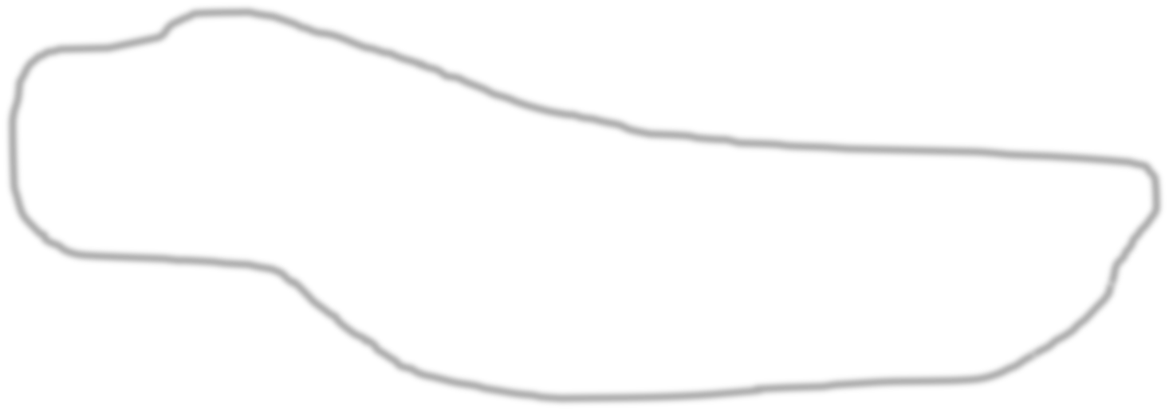








Esquema general:
HASTA AHORA, hemos evaluado el
rendimiento del clasificador
de andidatos
lasificación de efinación de andidatos decisión
xtracción de
aracterísticas
Extracción de características
Generación
c
C
c
R
la
Generación de candidatos
E
c
final
Decisión
AHORA, vamos a evaluar la decisión
final del detector.
Evaluación del rendimiento

Slide 46
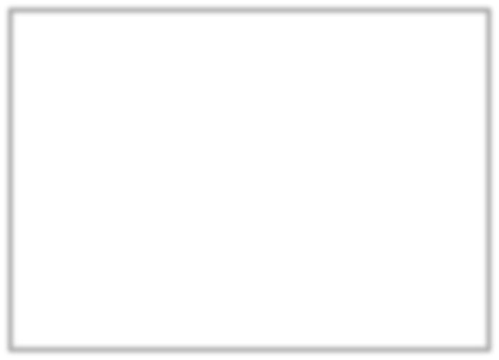

















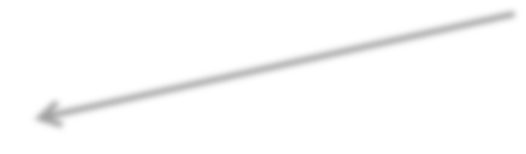
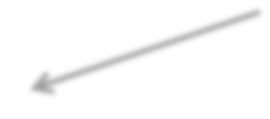



El sistema detector retorna una ventana dentro de la imagen de entrada
Ventana
Imagen
Extracción de características
Sistema detector de objetos
Generación de
^{c} Clasificación de
^{c} Refinación de
la decisión
Detectada
V
andidatos
dt
andidatos
¿Persona?
Evaluación del detector, requiere el Ground Truth del
conjunto de imágenes de evaluación.
^{V}gt
Ground Truth de detección, es un conjunto de ventanas
para cada imagen

Slide 47








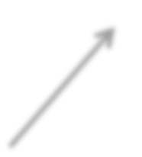

Detección Correcta: ventana detectada con solapamiento suficiente con el Ground Truth
Dadas dos ventanas
ventana detectada
^{V}dt
^{V}gt
ventana del Ground Truth
^{V}dt
^{V}gt
Cálculo del solapamiento:
^{área(V}dt ^{V}gt ⁾
S =
^{> U}s
^{área(V}dt ^{V}gt ⁾
La suficiencia del solapamiento se mide con un umbral
^{V}dt
^{V}gt
^{V}dt
^{V}gt
Asunción habitual: un umbral suficiente es
^{U}s ^{= 0.5}

Slide 48

































Umbral del Solapamiento entre ventanas detectadas y ventanas del Ground Truth.
Solapamiento suficiente (0.5)
Falsos Positivos
Reales Positivos
^{A}int
^{= V}dt
^{V}gt
S
1
0.5
0
^{A}uni
^{= V}dt
^{V}gt
^{A}int
= 0
^{A}int
⋅ 2 =
^{A}uni
^{A}int ^{A}uni
=
Cada umbral determina los conjuntos de Reales Positivos y Falsos
Positivos que evaluaremos

Slide 49



















Diferentes tipos de Falsos positivos:
• Detección sin solapamiento con el Ground Truth
Fa
lso Positivo
Fa
lso Positivo
• Detecciones con poco solapamiento (< 0.5)
1 Real Positivo
• Varias detecciones para una misma ventana del
Ground Truth (sólo una es considerada)
2
Falsos Positivos

Slide 50
Medidas interesantes para la evaluación del comportamiento global del detector
Tasa de detección es la razón entre el número de objetos detectados (Reales
Positivos) y el número de objetos en el Ground Truth.
# Reales Po sitivos
Tasadedetección =
#ObjetosenGroundTruth
Tasa de error es el complementario de la Tasa de detección
Tasa de error = 1 −Tasa de detección
Falsos Positivos por Imagen (FPPI) detecciones incorrectas por imagen
# Falsos Po sitivos
=
FPPI
# ImágenesenGroundTruth
Importante: estas medidas dependen del umbral de solapamiento suficiente fijado

Slide 51

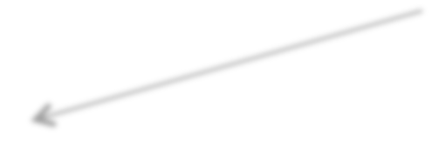



Comparación de detectores, se representa la tasa de detección versus el FPPI
Para cada umbral del clasificador
se grafica el punto
Tasa de Error
Tasa de Error
↓
FPPI↑↑
↓↓
(FPPI,Tasa de Error )
Falsos Positivos por Imagen (FPPI)
Área bajo la curva de tasa de error / FPPI es un indicador numérico global de la calidad del detector

Slide 52


Evaluación por ventana vs.Evaluación por imagen
En la Evaluación por imagen se esta evaluando el detector completo con todos sus componentes:
• La generación de candidatos
• El refinamiento de la decisión
En la Evaluación por ve está evaluando exclusiva clasificador
ntana se
mente el
• La clasificación de los candidatos
Ejemplo: en aplicaciones de detección de peatones en escenas reales
Por ventana: 99%
Por imagen: 85%

Slide 53
Resumen
Definición de detección correcta, dadas la ventana detectada y la ventana de Ground Truth
  Tasa de Solapamiento
  Umbral de Solapamiento
Conjunto de Reales Positivos y de Falsos Positivos
Medidas:
  Tasa de detección
  Tasa de error
  FPPI (Falso Positivos por imagen)
Comparación de detectores y área bajo la curva Tasa de Error/FPPI

Slide 54
Conjuntos de Entrenamiento, Evaluación y Validación
Dado un conjunto de muestras(anotaciones), se busca:
  Aprender el modelo w.
  Evaluar el clasificador Cw o el detector completo.
Sin embargo:
  Usar las mismas muetras para aprender un modelo y evaluar su clasificador/detector asociado solo nos sirve para obtener el error de clasificación, de hecho lo normal es que, precisamente, ya sea ese error el usado(minimizado) para aprender el modelo.
  Lo que interesa es conocer la capacidad de generalización de Cw y para eso los conjuntos de entrenamiento y evaluación deben ser diferentes.

Slide 55
Posibilidad 1: método Hold-out
Entrenar: A% de las muestras.
Evaluar: (100 – A)% de las muestras.
  Usual: A = 50%.
  La elección de las muestras para entrenar/evaluar es aleatoria.
  Podemos hacerlo K veces para “promediar” las evaluaciones.

Slide 56
Posibilidad 2: Método Cross-Validation (Validación Cruzada)
Se elige un entero K que sea factor del número de muestrs M, es decir, M/K ϵ N.
Se divide el conjunto de muestras en K subconjuntos, cada uno de M/K muestras
Entrenar: Elegir K – 1 conjuntos.
Evaluar: en el conjunto restante.
Repetir K veces para que todos los conjuntos se utilicen en evaluación.
Se puede promediar las K evaluaciones.

Slide 57
Consideraciones
  Con Cross-validation todas las muestras se usan para entrenar y evaluar (en ejecuciones distintas). Con Hold-out no se garantiza.
  Hold-out puede hacerse una vez o varias. Cross-validation K veces, por eso suele ser más costoso.
  En cualquier caso, Hold-out y Cross-validation nos sirven como recetas para entrenar y evaluar con muestras distintas.

Slide 58
Otras aplicaciones de Hold-out y Cross-validation
Tambien sirven para:
Seleccionar el modelo: w.
Ajustar los hiperparametros del algoritmo de aprendizaje: Φ, por ejemplo α en el descenso por el gradiente de la regresión logística.
Ajustar parámetros del descriptor: ϴ, por ejemplo el tamaño de bloque de los histogramas de LBP.
HAY QUE PROBAR VALORES DIFERENTES.

Slide 59
¡GRACIAS!

